Slide 1
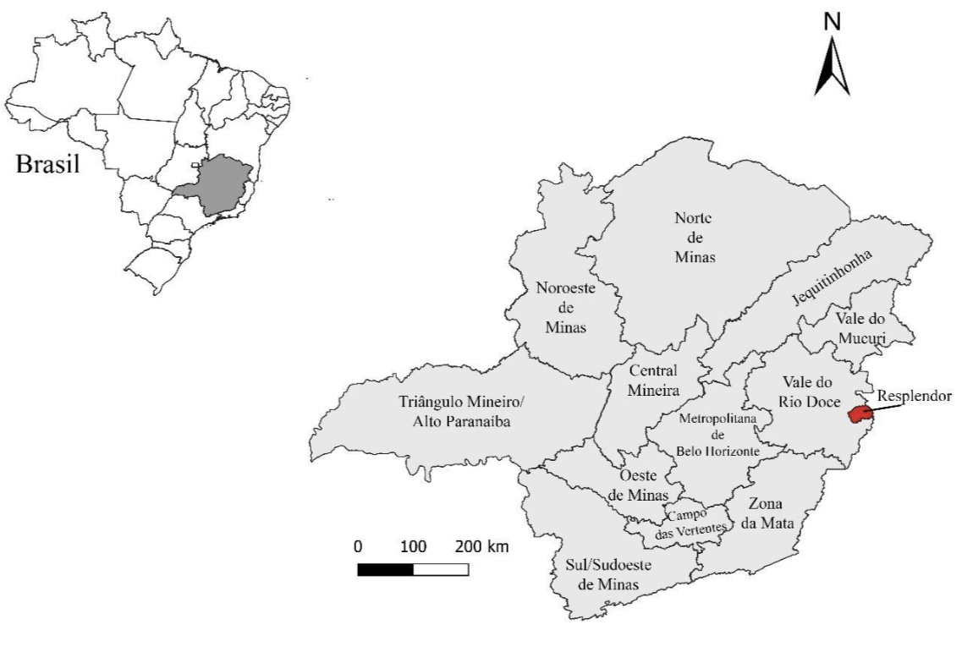
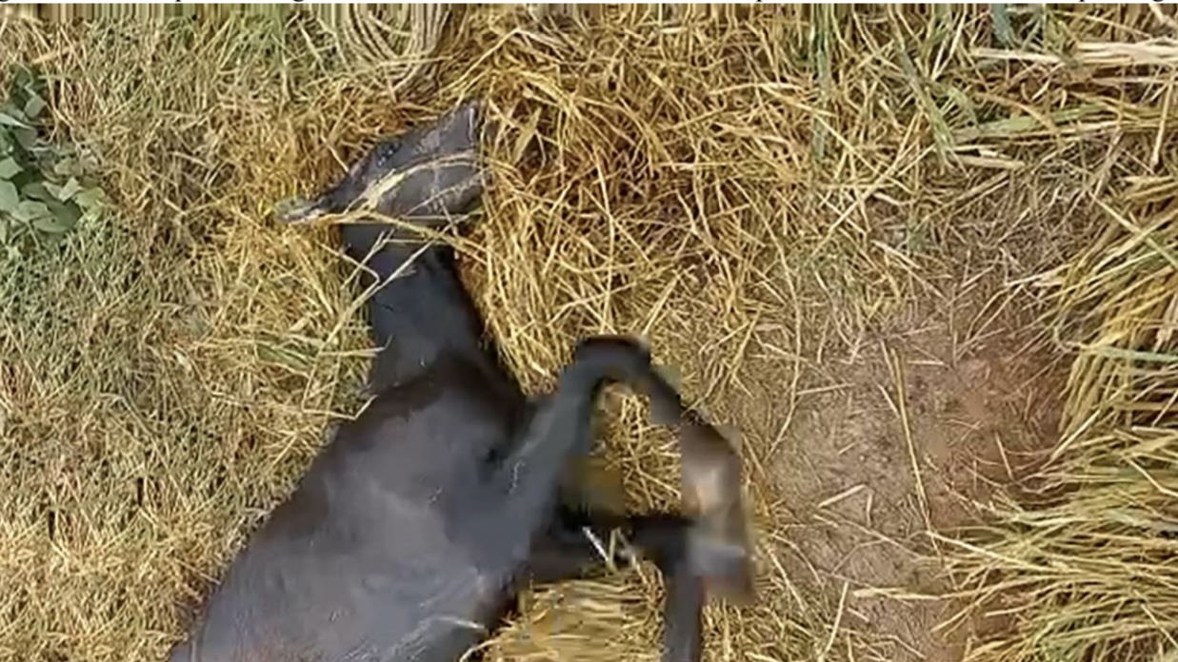
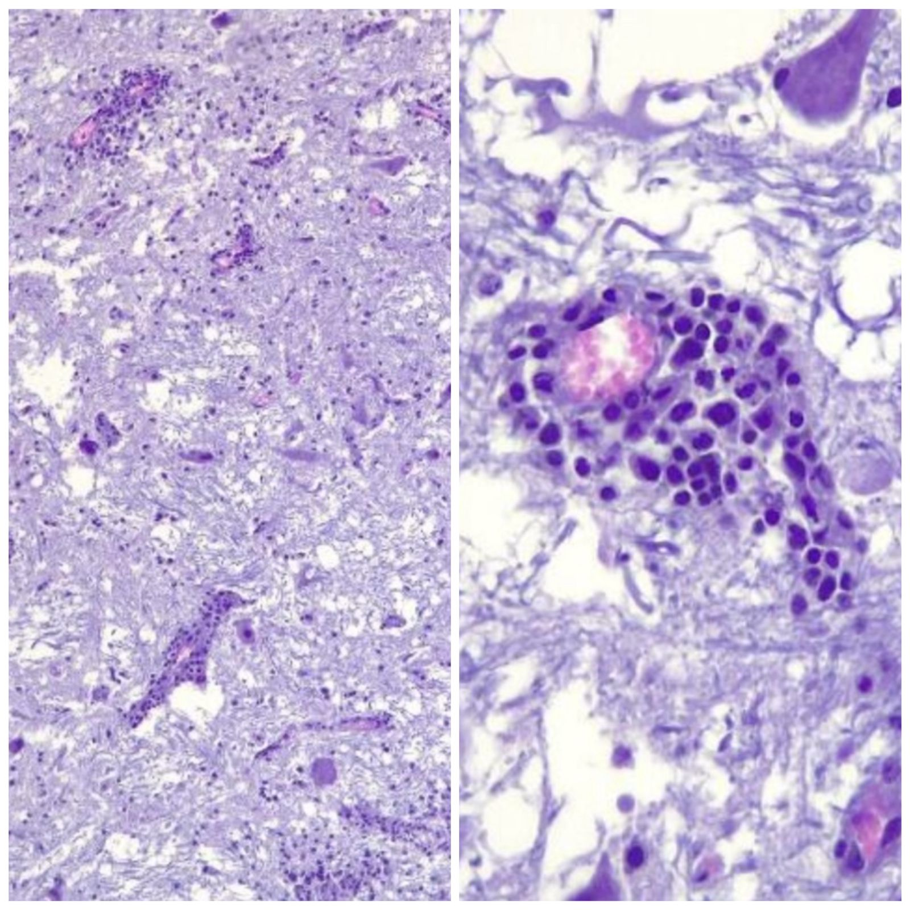
RAIVA EQUINA NA REGIÃO DO VALE DO RIO DOCE/MG
Viviane Mendes da Silva¹, Heithor Campostrini Delapicula¹, Cássia Gouvêa Felix Dias ¹, Stefania Cecco Sede ¹, Isac Orlando Gasperazzo Bins¹, Michelle Lima Garcez², Clairton Marcolongo Pereira³
¹Graduando em Medicina Veterinária – Centro Universitário do Espírito Santo (UNESC); ²Docente do Curso de Medicina – Centro Universitário do Espírito Santo (UNESC); ³Docente do curso de Medicina Veterinária – Centro Universitário do Espírito Santo (UNESC) /
INTRODUÇÃO
A raiva é uma encefalite altamente fatal causada por um vírus RNA do gênero Lyssavirus, distribuída em quase todo o mundo. Na América do Sul a raiva é transmitida por morcegos hematófagos; bovinos e equinos são as espécies mais afetadas.
OBJETIVO
O objetivo desse estudo foi descrever um caso de raiva em um equino na região do Vale do Rio Doce/MG.
Figura 1. Raiva equina na região do Vale do Rio Doce/MG. Estado de Minas Gerais: Localização no Brasil e divisão geopolítica (mesorregiões).
RELATO DE CASO
Foi atendido a campo um equino, fêmea, mangalarga marchador, de 1,5 anos de idade proveniente do município de Resplendor/ MG. O animal apresentava sinais clínicos compatíveis com raiva como; decúbito lateral, sudorese intensa, nistagmo e movimentos de pedalagem. A égua vivia com mais animais e todos haviam sido vacinados com a primeira dose da vacina de raiva. O animal necessitava ser transportado para o haras, contudo na hora do deslocamento ela ficou agitada, caiu, quebrou o pescoço e morreu. Foi realizado apenas a retirada do encéfalo para ser mandado para análise devido suspeita de raiva. O caso foi positivo para raiva na imunofluorescência direta.
Figura 2. Raiva equina na região do Vale do Rio Doce/MG. Animal apresentando movimentos de pedalagem
DISCUSSÃO
Macroscopicamente, o encéfalo estava apenas hiperêmico. Na histologia, observou-se manguitos perivasculares, hemorragias perivasculares leves ocasionais com edema e aumento do número de células gliais, incluindo astrócitos, micróglia e oligodendrócitos.
A
B
Figura 3 A. Observa-se encefalite não supurativa moderada com gliose e edema. Hematoxilina e Eosina (H&E, 4x)
Figura 3 B. Manguito perivascular linfoplasmocítico. (H&E, 40x)
Referência bibliográfica
SILVA, Viviane, et al., Raiva equina na região Vale do Rio Doce/MG.Brazilian Journals of Animal and Environmental Research, v.6, n.2, p.1297 -1306, abr./jun., 2023.

